Slide 1

알파벳 단어 쓰기
쁘띠바크 게임
Petit Bac Game
Notes:
* PPT에 사용된 이미지는 다른 곳에서 사용하실 수 없습니다.

Slide 2

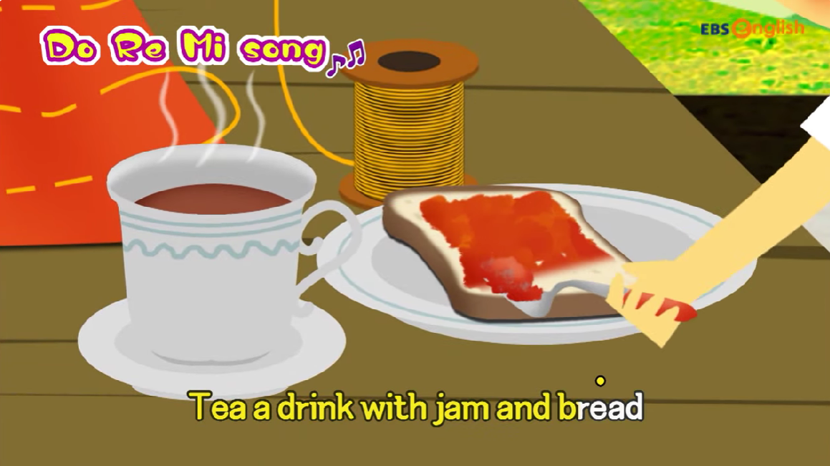

도입
Let’s listen to the song.
출처: EBS ENGLISH
(1분 38초)
다양한 알파벳으로 시작하는 단어 살펴보기

Slide 3

도입
학습 목표
자기소개를 하고 내가 쓴 단어가 무엇인지
묻고 답하며 다양한 단어를 알 수 있다.

Slide 4


전개
활동 1
A부터 Z까지 알파벳으로 시작하는 단어 떠올리기
A로 시작하는 단어를 떠올리거나 교과서에서 찾아보기
What words start with ‘A’?
Apple, ant, art…

Slide 5

전개
활동 1
A부터 Z까지 알파벳으로 시작하는 단어 떠올리기
B로 시작하는 단어를 떠올리거나 교과서에서 찾아보기
What words start with ‘B’?
Book, ball, banana…

Slide 6

전개
활동 1
A부터 Z까지 알파벳으로 시작하는 단어 떠올리기
C로 작하는 단어를 떠올리거나 교과서에서 찾아보기
C로 시작하는 단어를 떠올리거나 교과서에서 찾아보기
What words start with ‘C’?
Cat, car, crayon…

Slide 7

전개
활동 1
A부터 Z까지 알파벳으로 시작하는 단어 떠올리기
D로 시작하는 단어를 떠올리거나 교과서에서 찾아보기
What words start with ‘D’?
Dog, doll, dad…

Slide 8

전개
활동 1
A부터 Z까지 알파벳으로 시작하는 단어 떠올리기
E로 시작는 단어를 떠올리거나 교과서에서 찾아보기
E로 시작하는 단어를 떠올리거나 교과서에서 찾아보기
What words start with ‘E’?
Egg, eye, ear…

Slide 9

전개
활동 1
A부터 Z까지 알파벳으로 시작하는 단어 떠올리기
F로 시작하는 단어를 떠올리거나 교과서에서 찾아보기
What words start with ‘F’?
Fish, flower, friend…

Slide 10

전개
활동 1
A부터 Z까지 알파벳으로 시작하는 단어 떠올리기
G로 시작하는 단어를 떠올리거나 교과서에서 찾아보기
What words start with ‘G’?
Game, giraffe, grapes…

Slide 11

전개
활동 1
A부터 Z까지 알파벳으로 시작하는 단어 떠올리기
H로 시작하는 단어를 떠올리거나 교과서에서 찾아보기
What words start with ‘H’?
Hat, house, horse…

Slide 12

전개
활동 1
A부터 Z까지 알파벳으로 시작하는 단어 떠올리기
I로 시작하는 단어를 떠올리거나 교과서에서 찾아보기
What words start with ‘I’?
Ice cream, igloo, insect…

Slide 13

전개
활동 1
A부터 Z까지 알파벳으로 시작하는 단어 떠올리기
J로 시작하는 단어를 떠올리거나 교과서에서 찾아보기
What words start with ‘J’?
Jump, juice, jacket…

Slide 14

전개
활동 1
A부터 Z까지 알파벳으로 시작하는 단어 떠올리기
K로 시작하는 단어를 떠올리거나 교과서에서 찾아보기
What words start with ‘K’?
King, kangaroo, kind…

Slide 15

전개
활동 1
A부터 Z까지 알파벳으로 시작하는 단어 떠올리기
L로 시작하는 단어를 떠올리거나 교과서에서 찾아보기
What words start with ‘L’?
Lion, love, leg…

Slide 16

전개
활동 1
A부터 Z까지 알파벳으로 시작하는 단어 떠올리기
M으로 시작하는 단어를 떠올리거나 교과서에서 찾아보기
What words start with ‘M’?
Monkey, moon, milk…

Slide 17

전개
활동 1
A부터 Z까지 알파벳으로 시작하는 단어 떠올리기
N으로 시작하는 단어를 떠올리거나 교과서에서 찾아보기
What words start with ‘N’?
Nine, nose, nurse…

Slide 18

전개
활동 1
A부터 Z까지 알파벳으로 시작하는 단어 떠올리기
O로 시작하는 단어를 떠올리거나 교과서에서 찾아보기
What words start with ‘O’?
Orange, ocean, octopus…

Slide 19

전개
활동 1
A부터 Z까지 알파벳으로 시작하는 단어 떠올리기
P로 시작하는 단어를 떠올리거나 교과서에서 찾아보기
What words start with ‘P’?
Pig, plane, present…

Slide 20

전개
활동 1
A부터 Z까지 알파벳으로 시작하는 단어 떠올리기
Q로 시작하는 단어를 떠올리거나 교과서에서 찾아보기
What words start with ‘Q’?
Queen, quiet, question…

Slide 21

전개
활동 1
A부터 Z까지 알파벳으로 시작하는 단어 떠올리기
R로 시작하는 단어를 떠올리거나 교과서에서 찾아보기
What words start with ‘R’?
Ring, rabbit, rain…

Slide 22

전개
활동 1
A부터 Z까지 알파벳으로 시작하는 단어 떠올리기
S로 시작하는 단어를 떠올리거나 교과서에서 찾아보기
What words start with ‘S’?
Sun, student, star…

Slide 23

전개
활동 1
A부터 Z까지 알파벳으로 시작하는 단어 떠올리기
T로 시작하는 단어를 떠올리거나 교과서에서 찾아보기
What words start with ‘T’?
Tiger, tree, train…

Slide 24

전개
활동 1
A부터 Z까지 알파벳으로 시작하는 단어 떠올리기
U로 시작하는 단어를 떠올리거나 교과서에서 찾아보기
What words start with ‘U’?
Umbrella, under, use…

Slide 25

전개
활동 1
A부터 Z까지 알파벳으로 시작하는 단어 떠올리기
V로 시작하는 단어를 떠올리거나 교과서에서 찾아보기
What words start with ‘V’?
Violin, vegetable, visit…

Slide 26

전개
활동 1
A부터 Z까지 알파벳으로 시작하는 단어 떠올리기
W로 시작하는 단어를 떠올리거나 교과서에서 찾아보기
What words start with ‘W’?
Water, whale, where…

Slide 27

전개
활동 1
A부터 Z까지 알파벳으로 시작하는 단어 떠올리기
X로 시작하는 단어를 떠올리거나 교과서에서 찾아보기
What words start with ‘X’?
X-ray, Xylophone, Xmas...

Slide 28

전개
활동 1
A부터 Z까지 알파벳으로 시작하는 단어 떠올리기
Y로 시작하는 단어를 떠올리거나 교과서에서 찾아보기
What words start with ‘Y’?
Yellow, year, yes...

Slide 29

전개
활동 1
A부터 Z까지 알파벳으로 시작하는 단어 떠올리기
Z로 시작하는 단어를 떠올리거나 교과서에서 찾아보기
What words start with ‘Z’?
Zebra, zoo, zero...

Slide 30
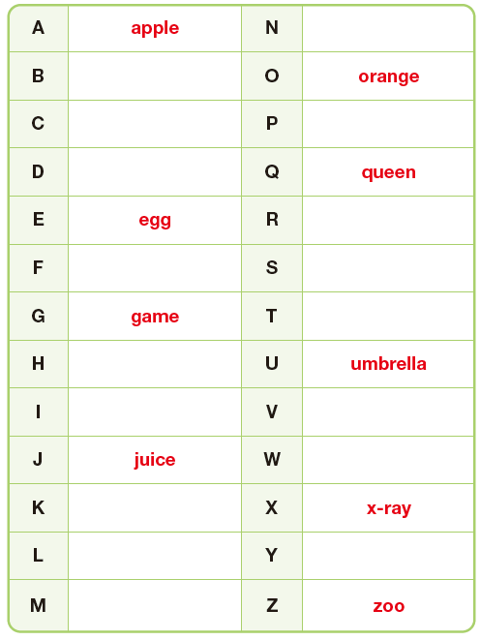

전개
활동 2
A to Z 알파벳으로 시작하는 단어 찾기 (Worksheet 1)
★ A부터 Z까지 각 알파벳으로 시작하는 다양한
단어를 떠올려 빈칸에 써 봅시다. 생각이 나지
않으면 PPT 화면이나 영어 교과서에서 찾아
적어 봅시다.

Slide 31
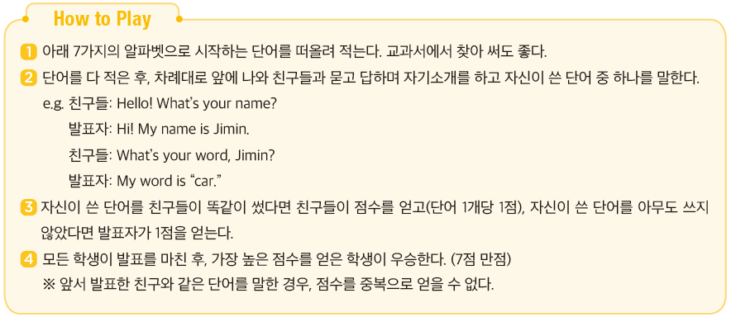
전개
활동 3
쁘띠바크 게임 (Worksheet 2)
★ 다음 각 알파벳으로 시작하는 단어를 쓰고, 게임을 해 봅시다.

Slide 32
전개
활동 3
쁘띠바크 게임 (Worksheet 2)
자기소개 및 질문하고 답하기 표현
*친구들: Hello! What’s your name?
*발표자: Hi! My name is ~.
*친구들: What’s your word?
*발표자: My word is ~.

Slide 33
전개
활동 3
쁘띠바크 게임 (Worksheet 2)
Round 1
A부터 G까지의 알파벳으로 시작하는 단어 쓰기
초성 | A | B | C | D | E | F | G
단어
점수

Slide 34
전개
활동 3
쁘띠바크 게임 (Worksheet 2)
Round 2
H부터 N까지의 알파벳으로 시작하는 단어 쓰기
초성 | H | I | J | K | L | M | N
단어
점수

Slide 35
전개
활동 3
쁘띠바크 게임 (Worksheet 2)
Round 3
선생님께서 불러 주시는 알파벳으로 시작하는 단어 쓰기
초성
단어
점수

Slide 36
마무리
오늘 새롭게 알게 된 단어는 무엇인가요?
수업에 참여한 소감을
친구들과 나누어 봅시다.

Slide 37

Excellent!

